Slide 1




深度交易课程
交易的道与术： 从波动到趋势的跃迁
用纪律与复利打败赌徒心态，建立系统化交易思维
波动 ≠ 趋势
从“术”到“道”
账户净值曲线才是胜负的关键，而非单次涨跌
摆脱追涨杀跌，构建可持续的盈利系统
2025.12.12

Slide 2




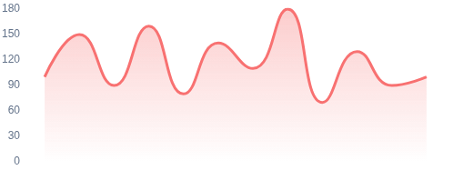
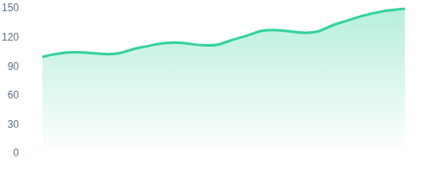
核心概念：波动 vs 趋势的区别
波动 (Volatility)
趋势 (Trend)
大起大落，回撤失控单次可能翻倍，但很快又跌回原点，甚至倒亏
净值稳步抬升允许小回撤，但底部不断抬高，重心持续向上
情绪主导，追涨杀跌迷恋涨停板战法，只看短期爆发，忽视风控
纪律与边界清晰有明确的止损止盈标准，不被情绪左右
年底归零反复震荡一年，净值原地踏步，只赚了热闹
可持续、可复制靠系统赚钱，而非靠运气博一把
VS
典型的“过山车”式账户曲线
健康的复利增长曲线

Slide 3

灵魂拷问
到今年年底，你赚多少会满意？
特别是当家人朋友问起时，你愿意分享的那个数字是多少？
> 20%
😏
傲娇：“哎呀今年没做好...”
> 30%
不管你原本预期是不是“翻倍”， 只要超过 20%， 你的潜意识里就已经觉得自己是个赢家了。 既然如此，为什么要用不切实际的“10倍预期”来让自己的动作变形呢？
😃
特别愿意说，开始分享经验
> 50%
😎
哪怕没人问，也会主动引话题

Slide 4








A / B 两种人生状态
同样的“10倍预期”开局，为何结局天差地别？
A
正向循环者
B
赌徒陷阱者
实赚 30%
实亏 30%
Acceptance & Growth
Gambler's Fallacy
初衷：设定10倍目标，但只完成了30%
初衷：设定10倍目标，追涨杀跌亏损30%
心态：虽然不满意但接受现实，承认赚钱是对的，只是预期太高
VS
心态：痛苦、不甘心，觉得是运气差，暗暗发誓“一定要翻本”
调整：下调明年预期，不再执着“一年10倍”，转而相信长期复利
调整：不仅不降预期，反而把“10倍”钉得更死，要在明年连本带利赚回来
进入健康正循环：心态从容 → 动作变形少 → 持续盈利
进入杀红眼负循环：压力巨大 → 动作变形 → 亏损加剧

Slide 5







对赚钱 有概念 vs 没概念
有概念 (Awareness)
没概念 (Delusion)
敬畏难度与成本
"一年10倍"口头禅
深知赚钱不易，不妄想一夜暴富，尊重市场规律，明白高收益必伴随高风险。
像月薪3千妄想年入2千万一样，对数字完全脱离现实，不知道10倍意味着什么。
设定可执行目标
对概率严重失真
不执着于翻倍，而是关注每一步的确定性，将大目标拆解为每月的稳健收益。
把小概率的"幸存者偏差"当常态，认为只要敢拼就能赢，忽视幸存者背后的分母。
VS
接受时间维度
急于求成
相信复利的力量，愿意花3-5年慢慢变富，耐心等待体系成熟。
无法忍受"慢慢变富"，总想毕其功于一役，把交易当成改命的唯一稻草。
思维模式特征
思维模式特征
现实感
极强
幻想度
极高
耐心值
极高
耐心值
极低
执行力
稳健
赌徒心理
严重

Slide 6








心理陷阱剖析
范进中举型交易者：心理画像
Case Study: Fan Jin Effect
核心动机
目标是用来区隔身份的，而不是用来执行的
"我敢考清华"、"我做龙头战法"——这句话本质上不是计划，而是宣言：我跟你们不一样，我不是普通人。用宏大的目标，来对冲现实的卑微。
典型画像
"范进"
致命后果
极度自卑，却又极度渴望被证明。
目标越宏大，执行越崩塌
现实平庸，却试图通过一次豪赌逆天改命。
现实无任何安全垫
当目标遥不可及（如一年10倍），你连第一步怎么走都不知道。这反而摧毁了行动力，让你长期在原地打转，只剩下口号。
选择最高风险、最刺激路径
拒绝"慢慢变好"
因为慢，就意味着承认此刻的自己是普通的；
而对他们来说，这比失败本身还要难以忍受。
用"敢做"来掩饰无能
— 为什么范进型交易者最难接受"慢慢变富"

Slide 7








心理陷阱剖析
新手迷恋龙头战法：骄傲错位
The Dragon Strategy Trap
叙事陷阱
最难、最刺激、上限最高
这类战法不只是一个策略，而是一套心理叙事。它暗示你："既然你们不敢想，那我敢想。" 这种自我暗示让新手理所当然地选择了地狱难度。
高危策略
"龙头战法"
残酷现实
灵活性如果没有持续性，只会放大噪音与亏损
把骄傲放在"我敢做你们不敢做的事"上。
追求最快、最强、最刺激的路径。
你以为你在利用小资金的灵活性"以快打慢"，实际上你是在用频繁的试错和高额的摩擦成本，一点点磨损掉本金。
看似上限极高，实则幸存者偏差
高波动 = 极高的淘汰率
你几乎不会去问一句："这个路径，真的适合现在的我吗？"
不稳定的"快" = 实际的"慢"
你不是在为高收益付出代价，你是在用永远无法兑现的目标，为当下的失败寻找心理合法性。
把"赌性"包装成"悟道"
— 为什么把骄傲放错地方是致命的

Slide 8
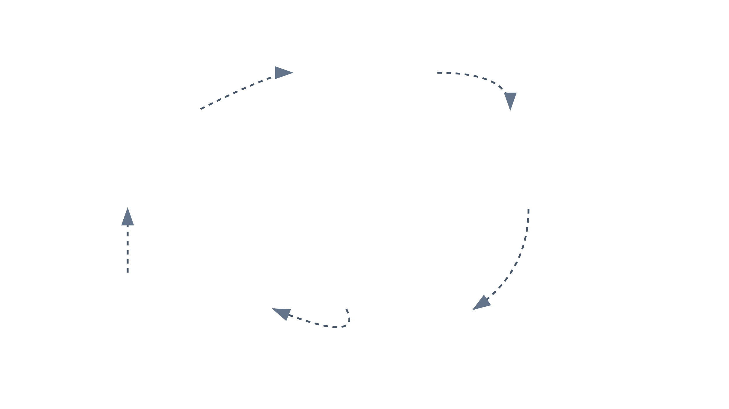









错误路径
亏损的自洽死循环
1
设10倍预期
5
把不切实际的"翻倍"作为前提条件
2
必须打破循环
继续"熬"
这个路径真的可持续吗？
合理化亏损
相信时间会解决一切，不做改变
我是在进步还是在原地打转？
"高收益必有高风险，先亏点很正常"
4
风险是否早已超标？
3
归因运气
频繁试错
"只是运气不好，方向没问题"
用灵活当借口，疯狂追涨杀跌

Slide 9


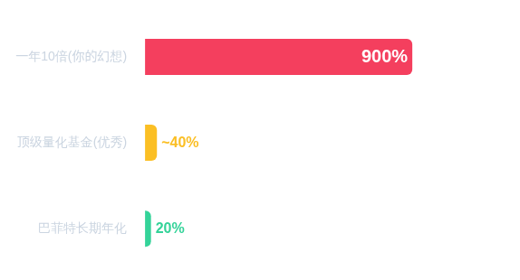




数学真相
把 "一年10倍" 拆开看
∑
你的宏大目标
这是什么概念？—— 年化收益率对比
一年 10 倍 (10x)
所需年度收益率
+ 900%
必须达成的月均复利
≈ + 22% / 月
残酷的真相：顶级基金经理用一整年的努力做到的业绩（约20%-30%），你试图在一个月内完成，并且还要连续做12次。
注意： 不是某一个月抓到龙头，而是连续12个月，每个月都稳定盈利22%，中间不能有任何大回撤。

Slide 10








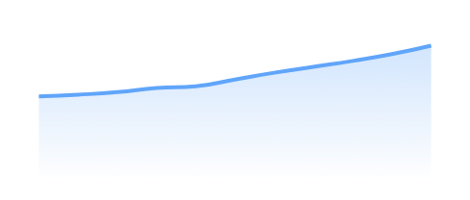
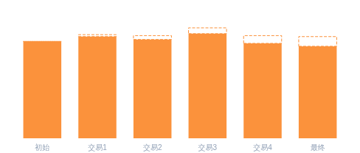
数学真相：小资金灵活性 ≠ 持续性
大资金 (Big Capital)
小资金 (Small Capital)
灵活性低，但持续性强船大难掉头，被迫"死拿"，反而吃到了完整的趋势主升浪。
灵活性高，反而死得快"船小好调头"变成了频繁进出、频繁止损、频繁情绪化。
被动长期持有进出成本高，减少了频繁操作，享受复利滚动效应。
摩擦成本是隐形杀手滑点、手续费、追高踏空，不断侵蚀本金。
容错率高不追求短期爆发，注重资产配置和长期回撤控制。
复利断裂为了躲避小调整，往往错过了大反弹，不断抬高持仓成本。
≠
大资金：笨拙但稳健的趋势增长
小资金：灵活性带来的"摩擦损耗"

Slide 11
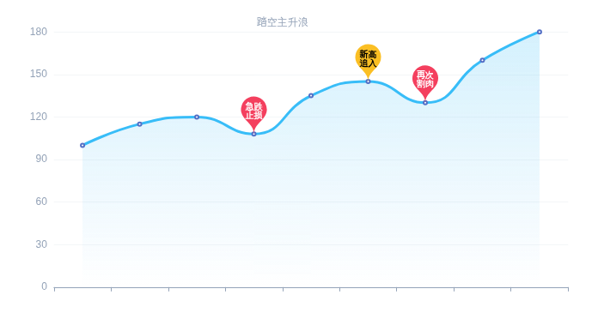







实战困境
牛市中的高买低卖循环
1. 急跌止损
股价回调10%，恐慌卖出避险
"看起来要暴跌了"
2. V反踏空
V型反转拉升，怀疑是诱多
"再观察一下，别被骗了"
3. 新高追入
确认牛市还在，怕踏空高位接回
"真的强，赶紧上车"
4. 再洗再割
再次遇洗盘，心态崩坏再次割肉
持仓成本抬升
踏空最肥一段
复利彻底断裂
"怎么我一买就跌？"
为了躲避10%的下跌，付出了30%的追高溢价，成本从底部的40元变成了高位的80元。
错过了反转初期利润最丰厚的主升浪，只吃到了风险最高的鱼尾。
频繁的摩擦成本侵蚀了本金，牛市指数翻倍，你的账户却在原地踏步甚至亏损。

Slide 12





纪律体系核心
回撤纪律：黄灯 / 红灯
黄灯警报
红灯熔断
Yellow Light Alert
Red Light Stop
触发条件 (Trigger)
触发条件 (Trigger)
利润回撤 5%
利润回撤 10%
立刻提高警惕
彻底停止交易
操作转为保守
强制保住胜利果实
铁律：数字到了，立刻执行。不要解释原因，不要复盘基本面。

Slide 13











纪律体系核心
本金亏损底线与停手机制
-5%
-10%
STOP
本金受损·防御模式
生死边缘·最后机会
强制熔断·离场冷静
彻底放弃所有进攻想法
仅允许最后一笔交易
彻底关掉电脑
禁止开新仓博弈
必须是"极度确定性"机会
本月停止所有交易
只允许做防守型减仓操作
若此笔仍不盈利，直接熔断
不再复盘个股，只修心态
执行原则：纪律必须是
机械的
、
无条件的
、甚至
不讲情绪的
数字到了，立刻执行，不解释原因

Slide 14

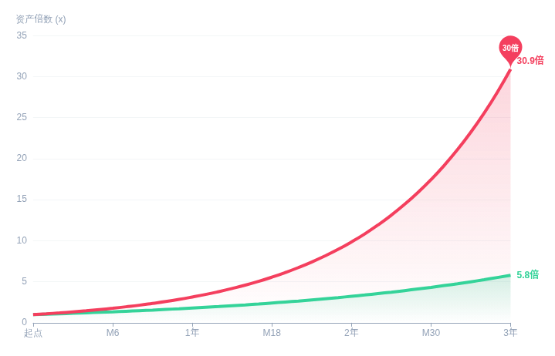

纪律体系核心
复利的恐怖威力
Compound Interest Magic
稳健模式
月利 5%
3年后 (36月)
5.8 倍
5年后 (60月)
18.6 倍
进阶模式
月利 10%
3年后 (36月)
30.9 倍
5年后 (60月)
304.5 倍
最重要的不是数字，是心智同步
复利不只是资金的增长，更是心智的打磨。 1万时驾驭1万的波动，100万时驾驭100万的波动。 这就是为什么"慢"才是真正的"快"。
注：为保证图表可读性，仅展示前36个月（3年）的增长曲线

Slide 15









心理博弈
“上头”触发的心理熔断
危险的滑坡
物理熔断器
典型场景 (THE SCENARIO)
强制对策 (THE SOLUTION)
+25%
+20%
回撤 5% $\rightarrow$ 强制降速
仅回撤 5% (Profit Drawdown)
承认"风向变了"，立刻停止进攻，转为防守姿态。
心理异变 (PSYCHOLOGY)
回撤 10% $\rightarrow$ 强制关机
锚定效应：
眼睛只盯着失去的5%，而非剩下的20%
这不是"看错"，这是"失控"。物理切断操作，防止你亲手毁掉之前的努力。
被剥夺感：
"凭什么？不服气！我要赢回来！"
动作变形：
拒绝减仓 $\rightarrow$ 报复性频繁博弈
必须像机器一样执行，不带任何情绪
警示：当你脑子里开始找理由说“马上就要反弹了”时，你已经深陷其中了。

Slide 16



实战心法
赚快钱的正确方式：先稳 后狂
常态 (The Norm)
狂态 (The Edge)
日常交易的底色 | 占比 90% 时间
碰巧行一次大运 | 占比 10% 时间
不亏为底 (Survival)
触发条件：当月已赚 >10%
首要任务是保护本金，活下来比什么都重要。任何操作的第一反应都是风控。
资格解锁条件
只有超额完成了KPI，你才获得了"狂"的资格。此时你是在用市场的钱博弈。
小赚为常 (Small Wins)
用利润博高赔率 (Asymmetric Bet)
接受枯燥的、缓慢的增长。不追求单笔暴利，只求大概率的"积小胜为大胜"。
利用利润垫去攻击高风险、高回报的妖股/龙头。输了回撤KPI，赢了资产跃迁。
纪律为核 (Discipline)
赌是体系的一个部件
像机器一样执行回撤规则。没有机会时，能忍受空仓的无聊。
职业选手的"赌"，是严密风控体系里的一枚攻击弹头；而韭菜的"赌"，是他们体系的全部。
基础状态：默认开启
进阶状态：需解锁
真正赚快钱的奥义，绝不是像赌徒一样去赌大小，而是在一条正确且枯燥的道路上，碰巧行了一次大运。

Slide 17






实战心法
资格制度：你何时有权上牌桌
+20% 盈利达成
VIP 入场券
+2% 盈利达成
动用部分利润博高赔率
只有此刻，你才配博妖股
初始状态
体验券
解锁小仓位试错
输了无伤大雅，赢了增厚利润
无资格
熔断机制
未盈利或刚回本
禁止任何高风险操作
一旦触发回撤红线 (5%/10%)，立即剥夺所有资格，退回初始状态

Slide 18



实战心法
少即是多：不买票 = 60分
核心认知 (Mindset)
执行标准 (Action)
打破"必须操作"的执念
狙击手模式：只打必中之靶
不亏即合格
月度限定 3-5 笔
市场里70%的人在亏钱。只要管住手，守住本金，你就已经站在了及格线上，俯视大多数人。
关键能力
给自己设限，强迫过滤掉那些模棱两可、胜率五五开的"垃圾时间"机会。
只做"送分题"
空仓是成绩，不是浪费
只在逻辑极硬、板块共振、确定性极高时出手。没有这种机会，就等待。
资金在账户里躺着不是浪费时间，而是一种防御姿态。不买票，是60分，而不是0分。
最高级的能力
克制是生产力
是你极其认真地复盘、分析了一整天，最后能冷静地对自己说一句："今天没有机会，我不做。"
交易中，忍住不乱做，就是一种最高级的生产力。减少无效交易 = 减少回撤。
思维重塑
铁律执行
新手追求多巴胺（很爽地输），高手追求净值增长（很无聊地赢）。在交易中，对"无聊"的耐受力，才是吞噬你利润黑洞的唯一解药。

Slide 19








课程结语
总结与执行清单
核心回顾 (Key Takeaways)
行动清单 (Action Plan)
波动 ≠ 趋势
设定合理的月度 KPI
不要沉迷于短期的高波动刺激，账户净值的稳步抬升才是唯一真相。
目标：不亏为底，争取5%-10%盈利，不追求翻倍。
拒绝一年10倍幻觉
建立物理熔断机制
放弃不切实际的暴富妄想，它只会让你陷入"高买低卖"的死循环。
写下停手红线贴在电脑前，触发回撤10%立即关机。
纪律红线是生死线
执行“资格制度”
5%黄灯减速，10%红灯熔断。这是保护本金的物理屏障。
只用利润博弈风险，本金永远处于安全区。
复利的威力
控制交易频率
月赚5%稳健前行，三年可达5倍。慢即是快，稳即是多。
月限3-5笔，只做送分题，学会空仓的艺术。
复盘关注“执行力”
每天问自己：今天有没有管住手？有没有遵守纪律？
知道与做到之间，隔着一个“执行”的距离。从今天开始，做一个无情的执行机器。

